Slide 1
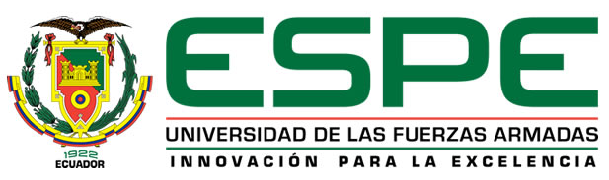
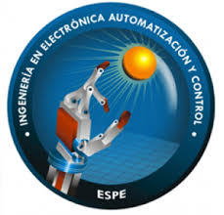
DEPARTAMENTO DE ELÉCTRICA, ELECTÓNICA Y TELECOMUNICACIONES
CARRERA DE INGENIERÍA EN ELECTÓNICA, AUTOMATIZACIÓN Y CONTROL
TRABAJO DE TITULACIÓN PREVIO A LA OBTENCIÓN DEL TÍTULO DE INGENIERA
EN ELECTRÓNICA, AUTOMATIZACIÓN Y CONTROL
TEMA:
“Desarrollo de un sistema de navegación basado en la plataforma Pioneer P3-DX para el transporte de materiales”
Elaborado por:
Adriana Lizeth Cumbajin Jaguaco
Director del Proyecto:
Ing. Luis Orozco Brito MSc.
Sangolquí, 2020

Slide 2
ÍNDICE
1. Introducción
2. Justificación e importancia
3. Objetivos
4. Desarrollo del sistema
6. Conclusiones y recomendaciones
5. Pruebas y Resultados
1. Introducción 2. Justificación e importancia 3. Objetivos 4. Desarrollo del sistema 5. Experimentos y análisis de resultados 6. Conclusiones y recomendaciones

Slide 3
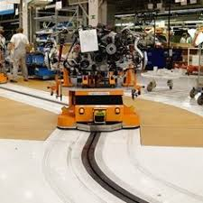
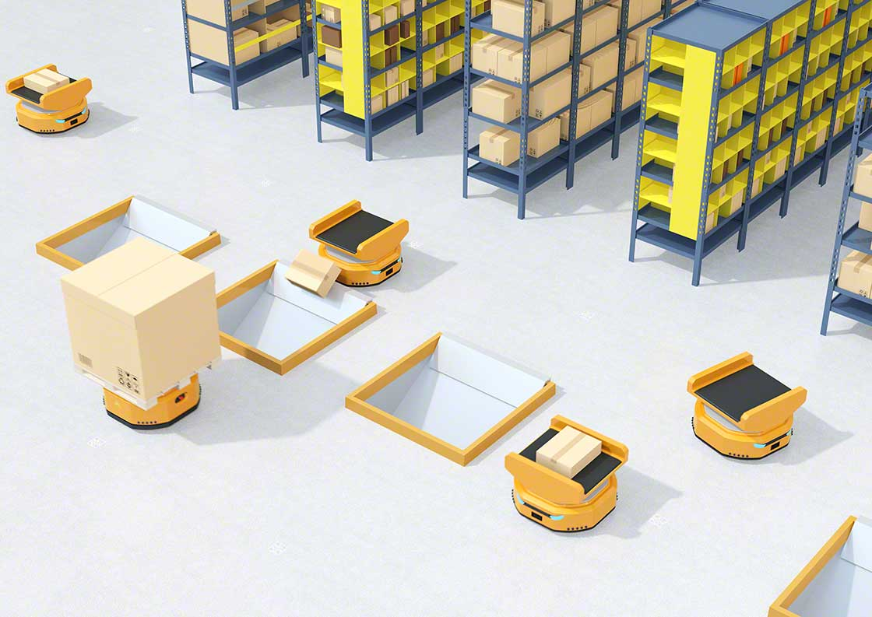
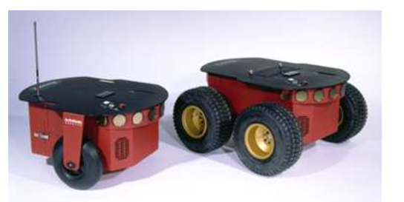
INTRODUCCIÓN
ROBOTS MÓVILES
Los robots móviles deben enfrentarse a significativas perplejidades con respecto a la posición, ya que funcionan en grandes ambientes industriales o cotidianos. Una de esas perplejidades, es moverse de un punto inicial hasta un punto final, lo cual es una tarea muy difícil para un robot móvil en comparación a un manipulador industrial.
1. Introducción 2. Justificación e importancia 3. Objetivos 4. Desarrollo del sistema 5. Experimentos y análisis de resultados 6. Conclusiones y recomendaciones

Slide 4
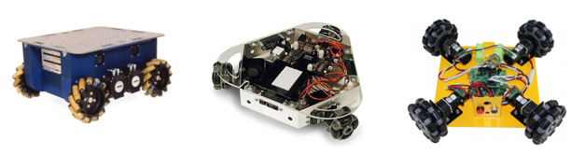
ROBOTS MÓVILES
Tipos de robots móviles: (a) Robot con patas, (b) Robot inspirados, (c) Robot con ruedas
Tipos de locomoción de un robot móvil
1. Introducción 2. Justificación e importancia 3. Objetivos 4. Desarrollo del sistema 5. Experimentos y análisis de resultados 6. Conclusiones y recomendaciones

Slide 5
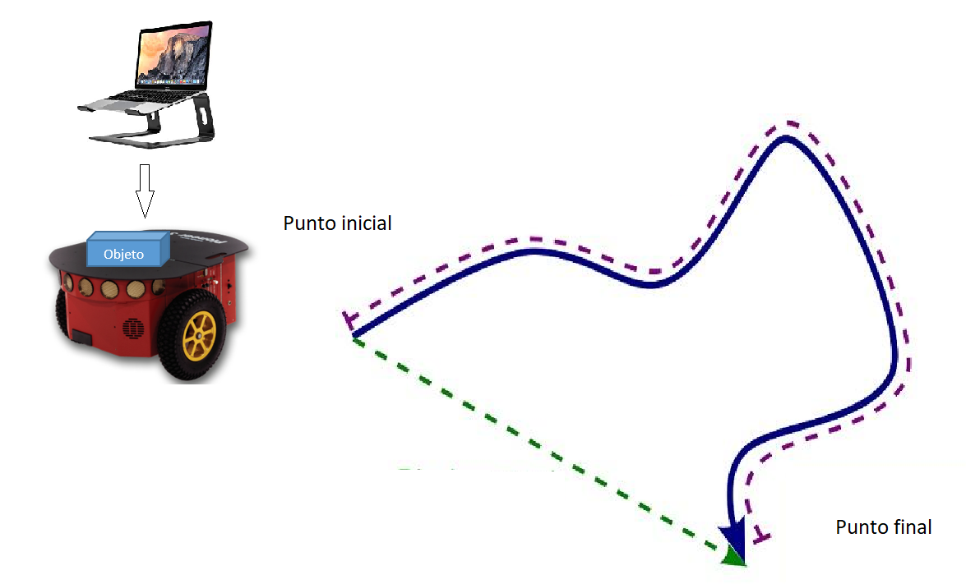
JUSTIFICACIÓN
Aplicaciones reales dentro de sectores Industriales
Transporte de objetos. (computador personal)
Navegación móvil
Actualización de Software
Modelo cinemático diferencial
Navegación en mapas de entornos de trabajo. (Laboratorios ESPE)
Sistemas de control (Seguimiento de trayectorias y evasión)
Generación de trayectorias
Matlab
Aria
1. Introducción 2. Justificación e importancia 3. Objetivos 4. Desarrollo del sistema 5. Experimentos y análisis de resultados 6. Conclusiones y recomendaciones

Slide 6
OBJETIVO GENERAL
Diseñar e implementar un sistema de navegación mediante la integración de algoritmos de planificación y sistemas de control de movimientos, para la plataforma móvil Pionner P3-DX.
OBJETIVOS ESPECÍFICOS
Proponer algoritmos de planificación de movimientos (generación de trayectorias), para la plataforma Pionner P3-DX.
Implementar un sistema de control para el seguimiento de las trayectorias previamente determinadas por la generación de trayectorias, basados en técnicas de control en el Espacio de Estado y/o PID de dos grados de libertad y PID clásico.
Integrar algoritmos de evasión de obstáculos, para el transporte de objetos (computador personal) de un lugar a otro, en espacios que emulan ambientes industriales internos, mediante software e interfaz especializada ejecutadas en un computador personal.
1. Introducción 2. Justificación e importancia 3. Objetivos 4. Desarrollo del sistema 5. Experimentos y análisis de resultados 6. Conclusiones y recomendaciones

Slide 7
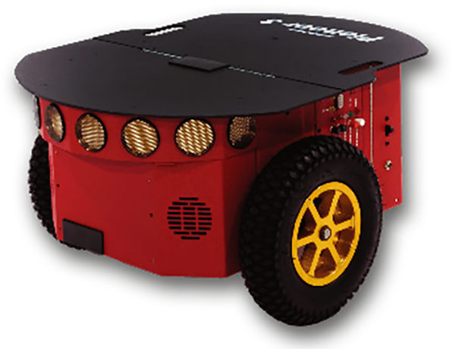
PIONEER P3 – DX Y SUS COMPONENTES
Sistemas Mecánicos
Chasis, Ruedas, Rueda Orientable de Soporte (No actuada)
Sistemas de Sensado
Propioceptivos: Encoders
Sistemas de Actuación
Motores Eléctricos, Motorreductores
Sistemas de Control
CPU
Extereoceptivos: Sonar, Bumpers
Microcontrolador
Mapa de subsistemas de la plataforma P3 - DX
1. Introducción 2. Justificación e importancia 3. Objetivos 4. Desarrollo del sistema 5. Experimentos y análisis de resultados 6. Conclusiones y recomendaciones

Slide 8
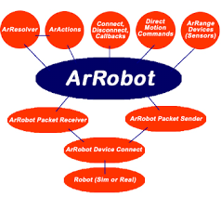
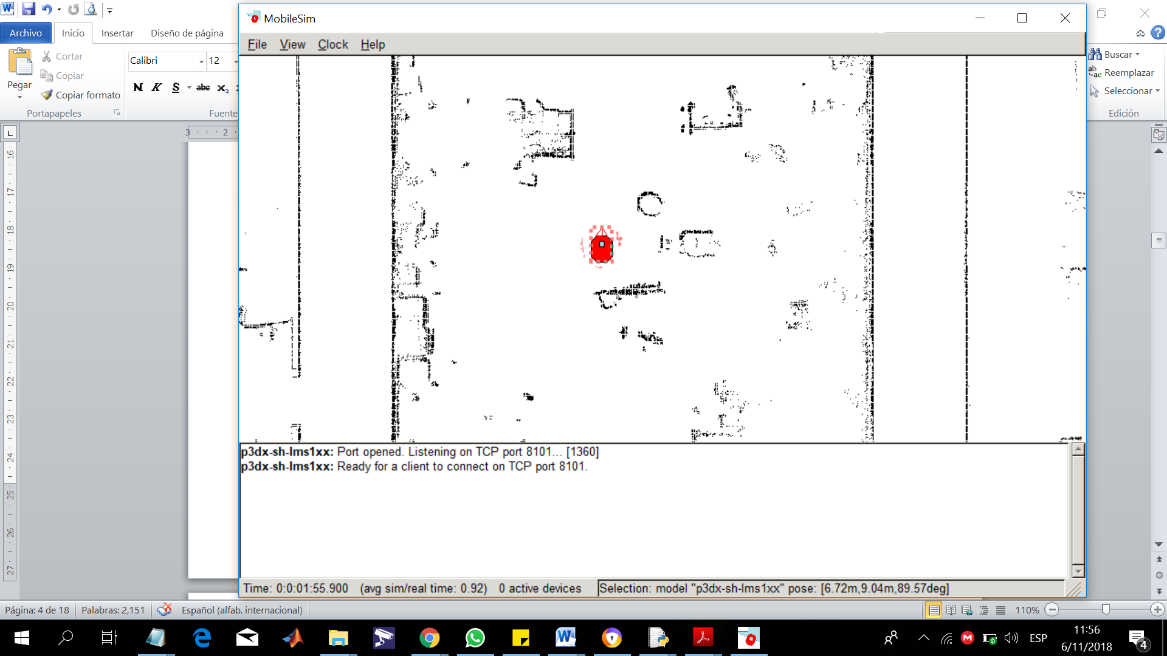

SOFWARE DE PROGRAMACIÓN Y SIMULACIÓN
Esquema Programación orientada a objetos de ARIA
Simulador MobileSim
MAPPER 3
Software de edición de mapas Mapper 3
Software de algebra computacional Matlab 2017b
1. Introducción 2. Justificación e importancia 3. Objetivos 4. Desarrollo del sistema 5. Experimentos y análisis de resultados 6. Conclusiones y recomendaciones

Slide 9
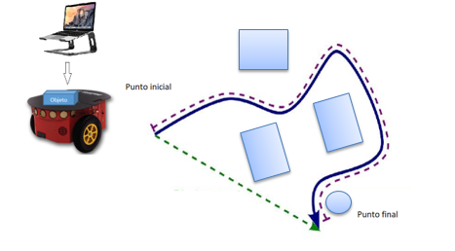
DESARROLLO DEL SISTEMA
1. Introducción 2. Justificación e importancia 3. Objetivos 4. Desarrollo del sistema 5. Experimentos y análisis de resultados 6. Conclusiones y recomendaciones

Slide 10
Desarrollo del Sistema
ETAPA 1
Modelo Matemático
ETAPA 2
Sistemas de control de seguimiento
ETAPA 3
ETAPA 4
Sistemas de evasión de obstáculos
Generación de trayectorias
1. Introducción 2. Justificación e importancia 3. Objetivos 4. Desarrollo del sistema 5. Experimentos y análisis de resultados 6. Conclusiones y recomendaciones

Slide 11
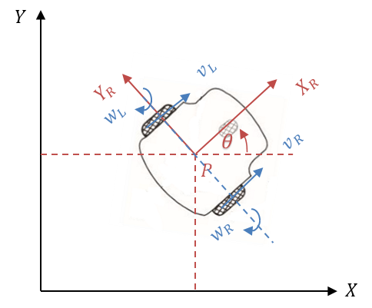
ETAPA 1: MODELO MATEMÁTICO
El robot en consideración, es un robot de accionamiento diferencial de dos ruedas, donde cada rueda se acciona independientemente.
Se asume que el robot se desliza en superficies planas sin rozamiento.
Los comandos de movimiento real del robot son las velocidades lineales de la rueda derecha e izquierda respectivamente, en lugar de las velocidades de dirección y orientación 𝑣 y ω del robot, por lo tanto, se buscó una ecuación que relacione estas velocidades.
Se considera las dimensiones físicas del robot móvil, las medidas de interés son: el radio de las ruedas “r=0.095 m” y la distancia entre las ruedas “L=0.275 m ” .
Suponiendo que el robot está en una posición arbitraria $P\left(X,Y,θ\right)$y la distancia entre su posición actual y una posición deseada $O(X_{D}, Y_{D})$ definido con referencia al sistema inercial .
Suponiendo que el robot está en una posición arbitraria 𝑃(𝑋,𝑌,𝜃)y la distancia entre su posición actual y una posición deseada 𝑂(𝑋_𝐷, 𝑌_𝐷) definido con referencia al sistema inercial .
1. Introducción 2. Justificación e importancia 3. Objetivos 4. Desarrollo del sistema 5. Experimentos y análisis de resultados 6. Conclusiones y recomendaciones

Slide 12
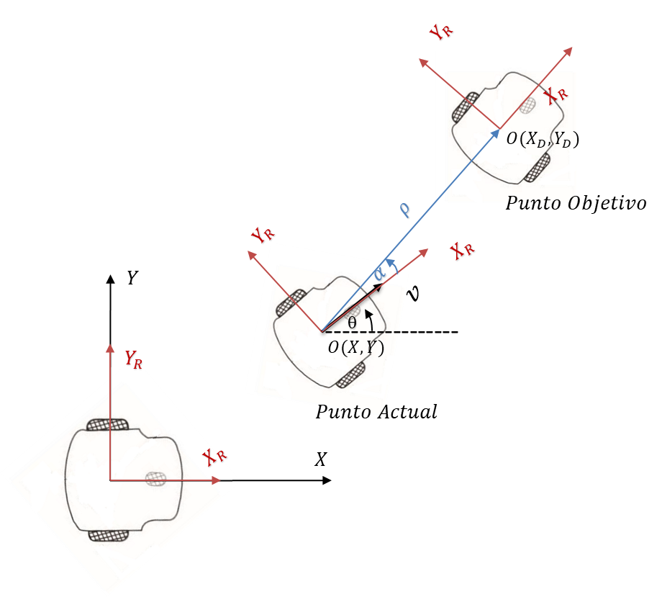
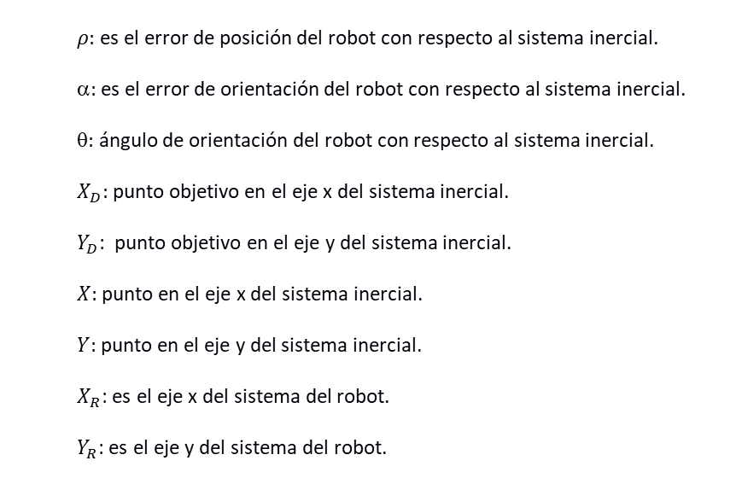
ETAPA 1: MODELO MATEMÁTICO
PARÁMETROS DEL MODELO
$ρ:$ es el error de posición del robot con respecto al sistema inercial.
$:$ es el error de orientación del robot con respecto al sistema inercial.
$:$ ángulo de orientación del robot con respecto al sistema inercial.
$X_{D}:$ punto objetivo en el eje x del sistema inercial.
$Y_{D}$: punto objetivo en el eje y del sistema inercial.
$X:$ punto en el eje x del sistema inercial.
$Y:$ punto en el eje y del sistema inercial.
$X_{R}$: es el eje x del sistema del robot.
$Y_{R}$: es el eje y del sistema del robot.
1. Introducción 2. Justificación e importancia 3. Objetivos 4. Desarrollo del sistema 5. Experimentos y análisis de resultados 6. Conclusiones y recomendaciones

Slide 13
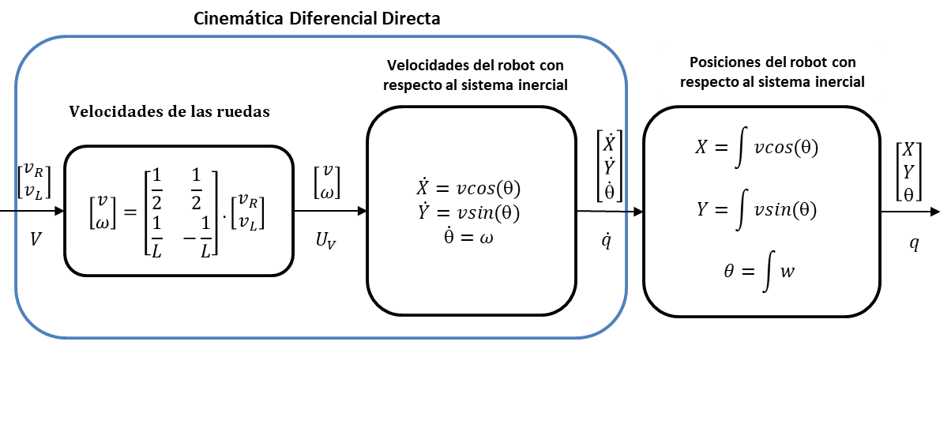
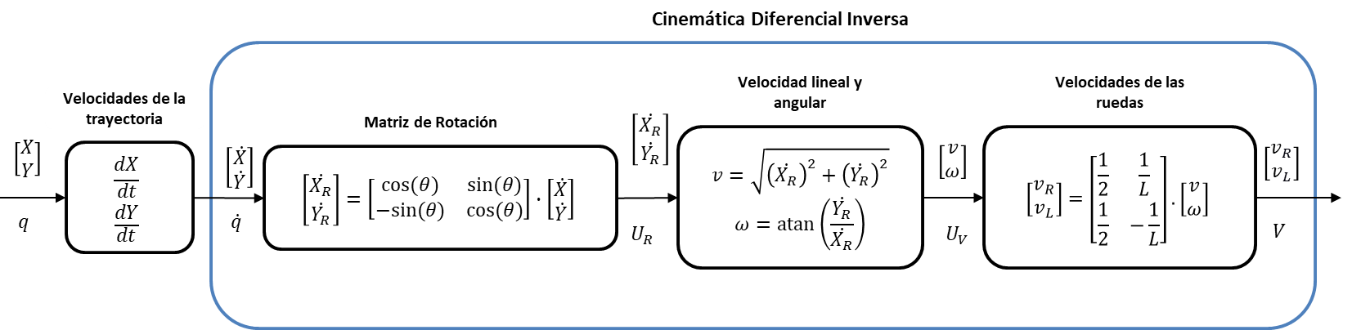
ETAPA 1: MODELO MATEMÁTICO
1. Introducción 2. Justificación e importancia 3. Objetivos 4. Desarrollo del sistema 5. Experimentos y análisis de resultados 6. Conclusiones y recomendaciones

Slide 14
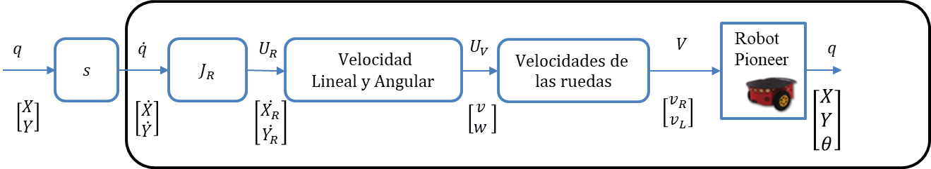
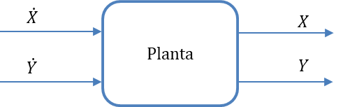
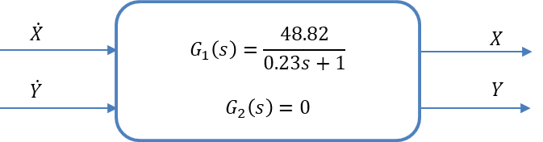
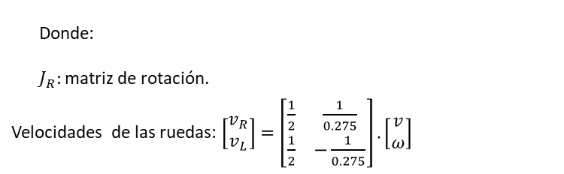
ETAPA 2: SISTEMA DE CONTROL DE SEGUIMIENTO
ESTIMACIÓN DEL MODELO BASASO EN EL ROBOT PIONEER P3-DX
Donde:
$J_{R}:$ matriz de rotación.
Velocidades de las ruedas: $\left[\begin{matrix}v_{R} \\ v_{L}\end{matrix}\right]=\left[\begin{matrix}\frac{1}{2} & \frac{1}{0.275} \\ \frac{1}{2} & −\frac{1}{0.275}\end{matrix}\right].\left[\begin{matrix}v \\ ω\end{matrix}\right]$
ENTRADAS Y SALIDAS DE LA PLANTA
1. Introducción 2. Justificación e importancia 3. Objetivos 4. Desarrollo del sistema 5. Experimentos y análisis de resultados 6. Conclusiones y recomendaciones

Slide 15
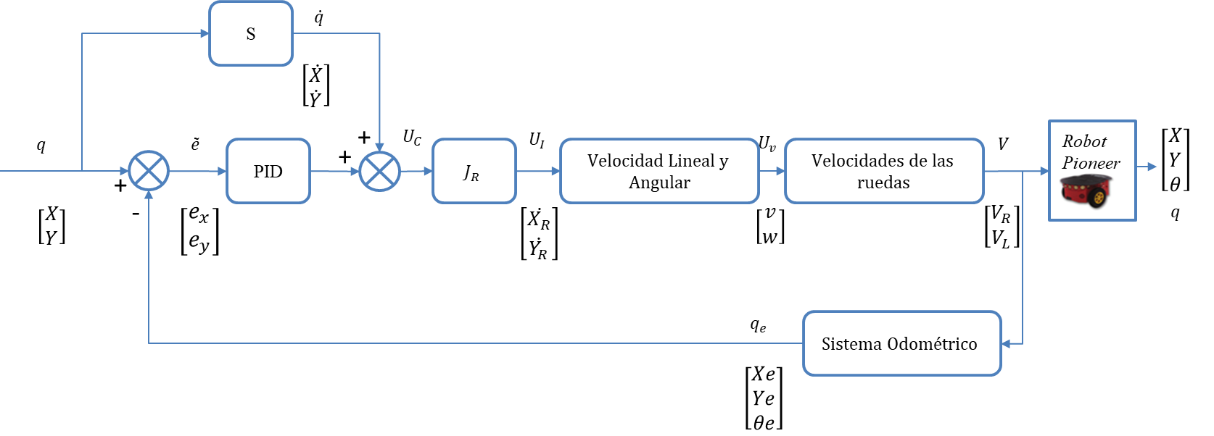
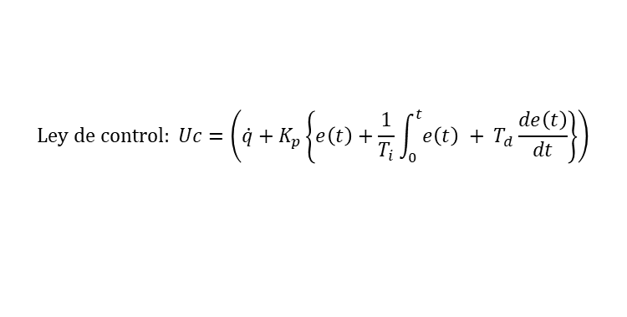
ETAPA 2: SISTEMA DE CONTROL DE SEGUIMIENTO
DISEÑO DE CONTROL PID2 PARA EL ROBOT PIONEER P3-DX
$$Ley de control: Uc=\left(\dot{q}+K_{p}\left\{e\left(t\right)+\frac{1}{T_{i}}\int_{0}^{t}{e\left(t\right)} + T_{d}\frac{de\left(t\right)}{dt}\right\}\right)$$
1. Introducción 2. Justificación e importancia 3. Objetivos 4. Desarrollo del sistema 5. Experimentos y análisis de resultados 6. Conclusiones y recomendaciones

Slide 16
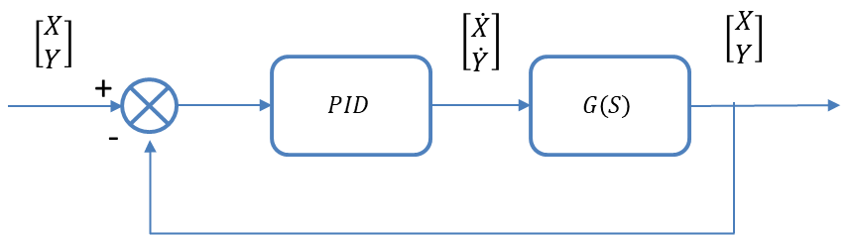
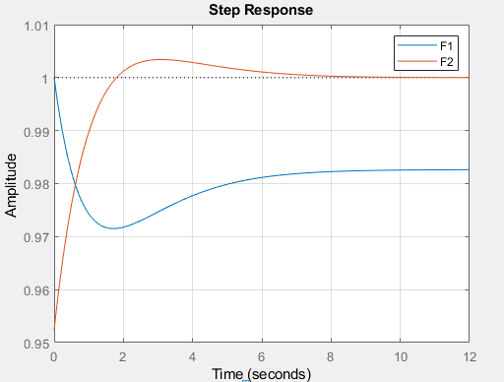


ETAPA 2: SISTEMA DE CONTROL DE SEGUIMIENTO
Esquema de diseño del controlador
Respuesta a un escalón unitario
F1: Respuesta con función derivativa
F2: Respuesta sin función derivativa
Ganancias obtenidas para el controlador PID
$kp=0.64$
$ki=2.42$
$kd=0.65$
$$C\left(s\right)=kp\left(1+\frac{1}{ki s}+kds\right)$$
1. Introducción 2. Justificación e importancia 3. Objetivos 4. Desarrollo del sistema 5. Experimentos y análisis de resultados 6. Conclusiones y recomendaciones

Slide 17
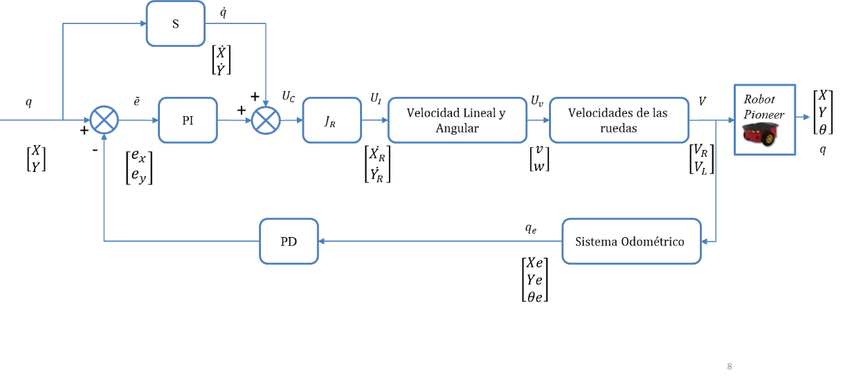
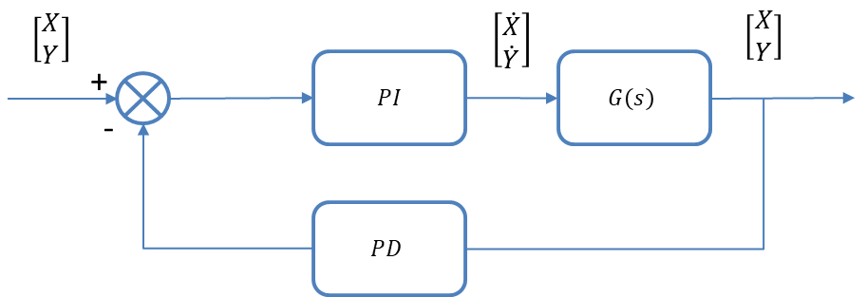
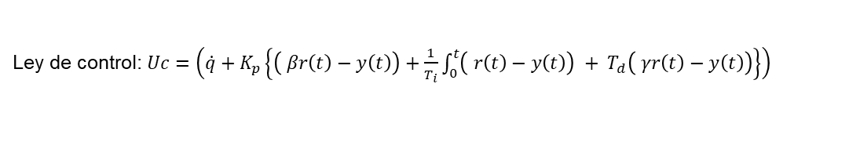
ETAPA 2: SISTEMA DE CONTROL DE SEGUIMIENTO
DISEÑO DE CONTROL PID2DoF PARA EL ROBOT PIONEER P3-DX
Ley de control: $Uc=\left(\dot{q}+K_{p}\left\{\left( βr\left(t\right)−y\left(t\right)\right)+\frac{1}{T_{i}}\int_{0}^{t}{\left( r\left(t\right)−y\left(t\right)\right)} + T_{d}\left( γr\left(t\right)−y\left(t\right)\right)\right\}\right)$
Esquema de diseño del controlador
1. Introducción 2. Justificación e importancia 3. Objetivos 4. Desarrollo del sistema 5. Experimentos y análisis de resultados 6. Conclusiones y recomendaciones

Slide 18
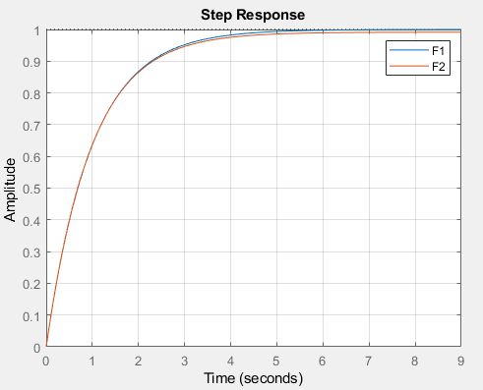












ETAPA 2: SISTEMA DE CONTROL DE SEGUIMIENTO
Funciones para el controlador PID2DoF
Respuesta a un escalón unitario
Para el control PI:
$$C\left(s\right)=k_{p}\left(\frac{s k_{i}+1}{s k_{i}}\right)$$
F1: Respuesta con función derivativa
Para el control PD:
$$C\left(s\right)=kp s+kd$$
F2: Respuesta sin función derivativa
$$Kp=kp+kd ki$$
$$T_{i}=\frac{kp+kd ki}{ki}$$
$$T_{d}=\frac{kp kd}{kp+kd ki}$$
$$β=\frac{kp}{kp+kd ki}$$
$$γ=0$$
Ganancias obtenidas para el controlador PID
$$Kp=2.99$$
$$T_{i}=1.25$$
$$T_{d}=0.20$$
$$β=0.21$$
$$γ=0$$
1. Introducción 2. Justificación e importancia 3. Objetivos 4. Desarrollo del sistema 5. Experimentos y análisis de resultados 6. Conclusiones y recomendaciones

Slide 19
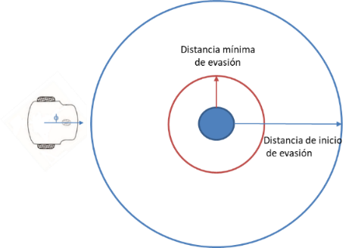
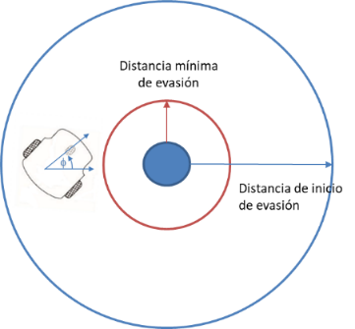
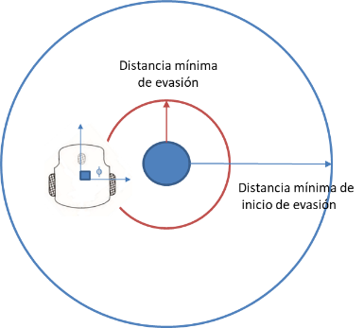
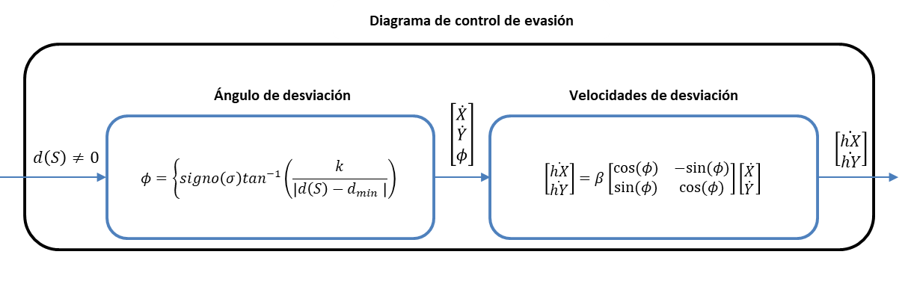
ETAPA 3: SISTEMA DE EVASIÓN
MÉTODO DE EVASIÓN POR IMPEDANCIA
DIAGRAMA DE ECUACIONES CUANDO SE DETECTA UN OBSTÁCULO
1. Introducción 2. Justificación e importancia 3. Objetivos 4. Desarrollo del sistema 5. Experimentos y análisis de resultados 6. Conclusiones y recomendaciones

Slide 20
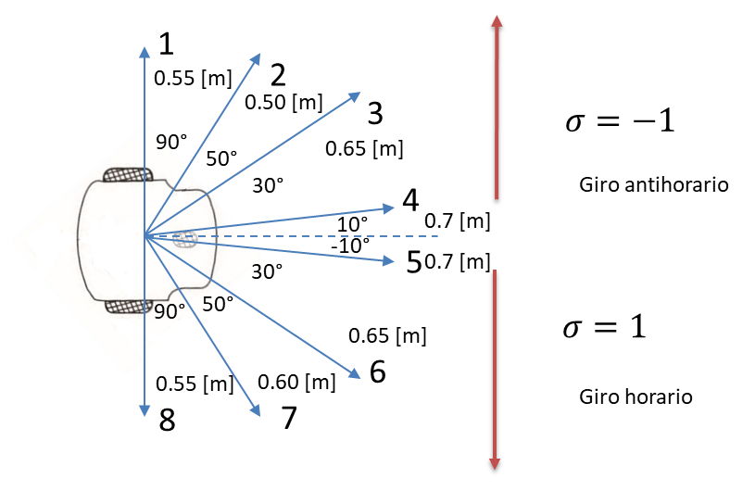
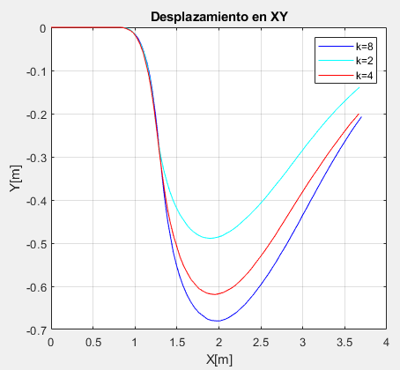
ETAPA 3: SISTEMA DE EVASIÓN
MÉTODO DE EVASIÓN INCORPORADO AL ROBOT PIONEER P3-DX
Distancias de inicio de evasión para los 8 sensores del Pioneer P3-DX
Pruebas de ángulo de desviación con distintos valores de k=2,4 y 8, con β=4.5 seleccionando el valor de k=8,
1. Introducción 2. Justificación e importancia 3. Objetivos 4. Desarrollo del sistema 5. Experimentos y análisis de resultados 6. Conclusiones y recomendaciones

Slide 21
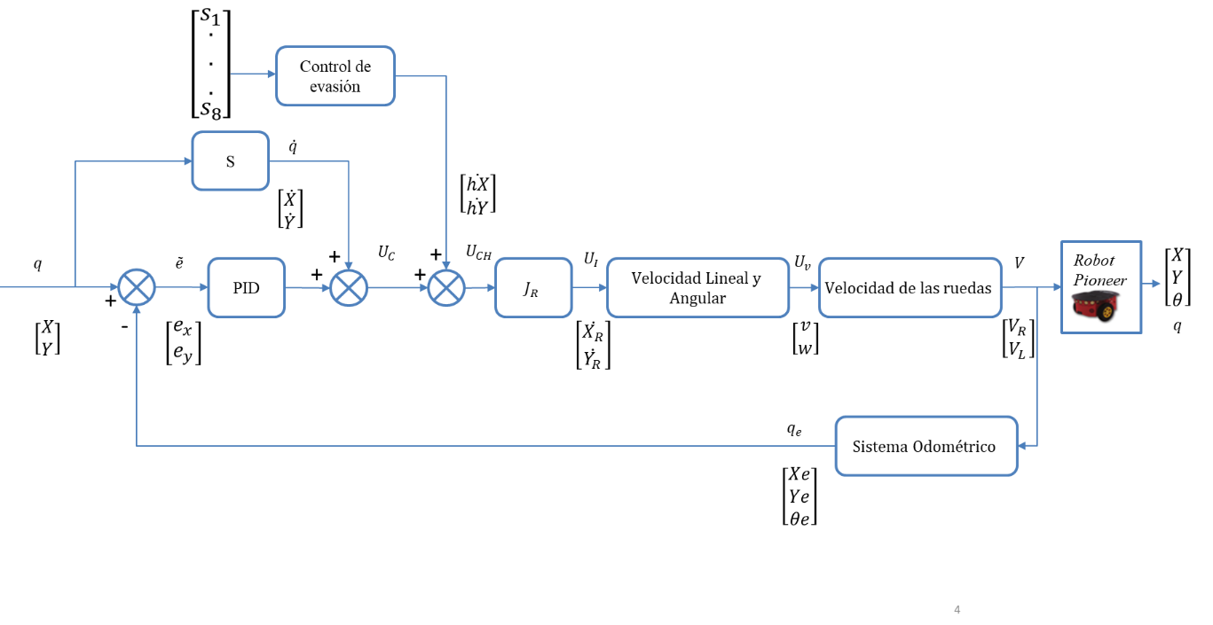
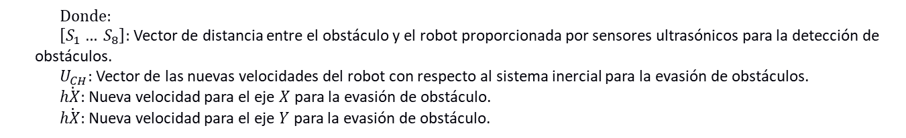
ETAPA 3: SISTEMA DE EVASIÓN
MÉTODO DE EVASIÓN INCORPORADO AL CONTROLADOR PID
Donde:
$\left[S_{1}… S_{8}\right]:$ Vector de distancia entre el obstáculo y el robot proporcionada por sensores ultrasónicos para la detección de obstáculos.
$U_{CH}:$ Vector de las nuevas velocidades del robot con respecto al sistema inercial para la evasión de obstáculos.
$\dot{hX:}$ Nueva velocidad para el eje $X$ para la evasión de obstáculo.
$\dot{hX:}$ Nueva velocidad para el eje $Y$ para la evasión de obstáculo.
1. Introducción 2. Justificación e importancia 3. Objetivos 4. Desarrollo del sistema 5. Experimentos y análisis de resultados 6. Conclusiones y recomendaciones

Slide 22




Metodología
ETAPA 4: GENERACIÓN DE TRAYECTORIAS
GENERACIÓN DE TRAYECTORIAS
$$X\left(t\right)=distancia∗logitud\left(0,\frac{t}{tiempo}\right)$$
$$Y\left(t\right)=distancia∗logitud\left(0,0\right)$$
Trayectoria Rectilínea
$$X\left(t\right)=radio−radio∗sin\left(\frac{2π}{tiempo}⋅t\right)$$
$$Y\left(t\right)=radio∗cos\left(\frac{2π}{tiempo}⋅t\right)$$
Fórmulas Matemáticas
Trayectoria Circular
  $$r=\left(\frac{1}{2}\right)∗cos\left(2∗\frac{2π}{tiempo}⋅t\right)$$
  $$X\left(t\right)=radior∗r∗sin\left(\frac{2π}{tiempo}⋅t\right)$$
  $$Y\left(t\right)=radio∗r∗cos\left(\frac{2π}{tiempo}⋅t\right)$$
Trayectoria Caracol con lazo
$$r=\left(\frac{1}{2}\right)∗sin\left(2∗\frac{2π}{tiempo}⋅t\right)$$
$$X\left(t\right)=radior∗r∗sin\left(\frac{2π}{tiempo}⋅t\right)$$
$$Y\left(t\right)=radio∗r∗cos\left(\frac{2π}{tiempo}⋅t\right)$$
Trayectoria rosa de 4 pétalo
A*
RRT
RRT*
Híbrido A*
Planificación de trayectorias
1. Introducción 2. Justificación e importancia 3. Objetivos 4. Desarrollo del sistema 5. Experimentos y análisis de resultados 6. Conclusiones y recomendaciones

Slide 23
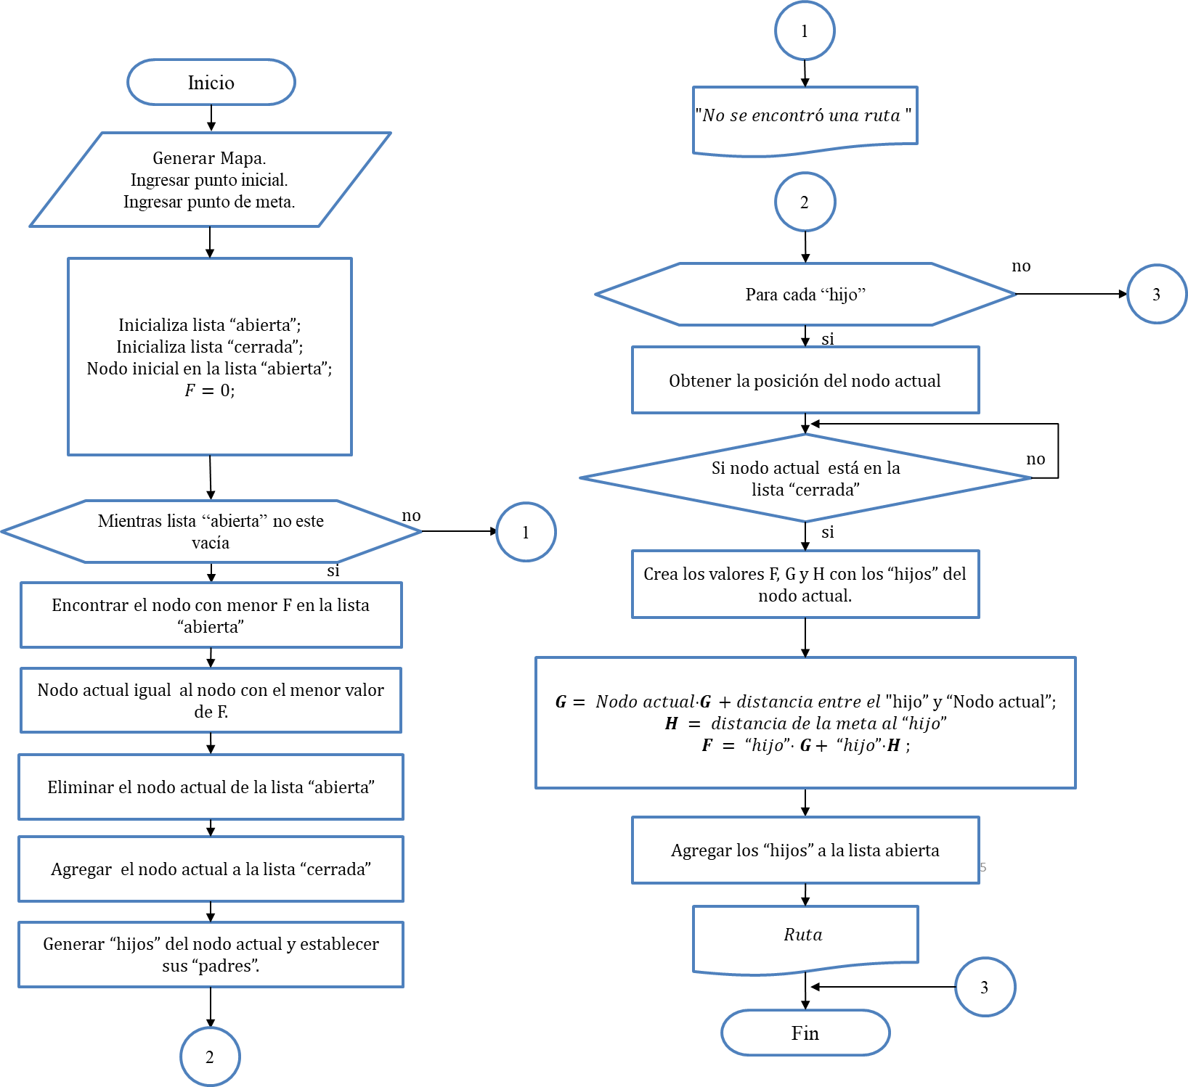
ETAPA 4: GENERACIÓN DE TRAYECTORIAS
PLANIFICACIÓN DE TRAYECTORIAS IMPLEMENTADO MEDIANTE DIAGRAMA DE FLUJO
Basado en el algoritmo A*
1. Introducción 2. Justificación e importancia 3. Objetivos 4. Desarrollo del sistema 5. Experimentos y análisis de resultados 6. Conclusiones y recomendaciones

Slide 24
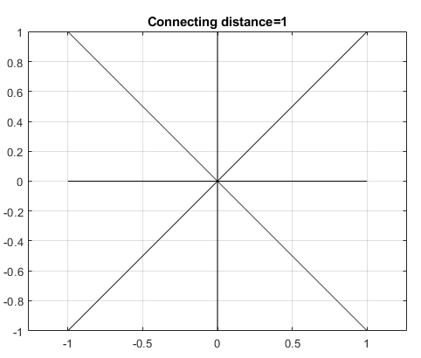
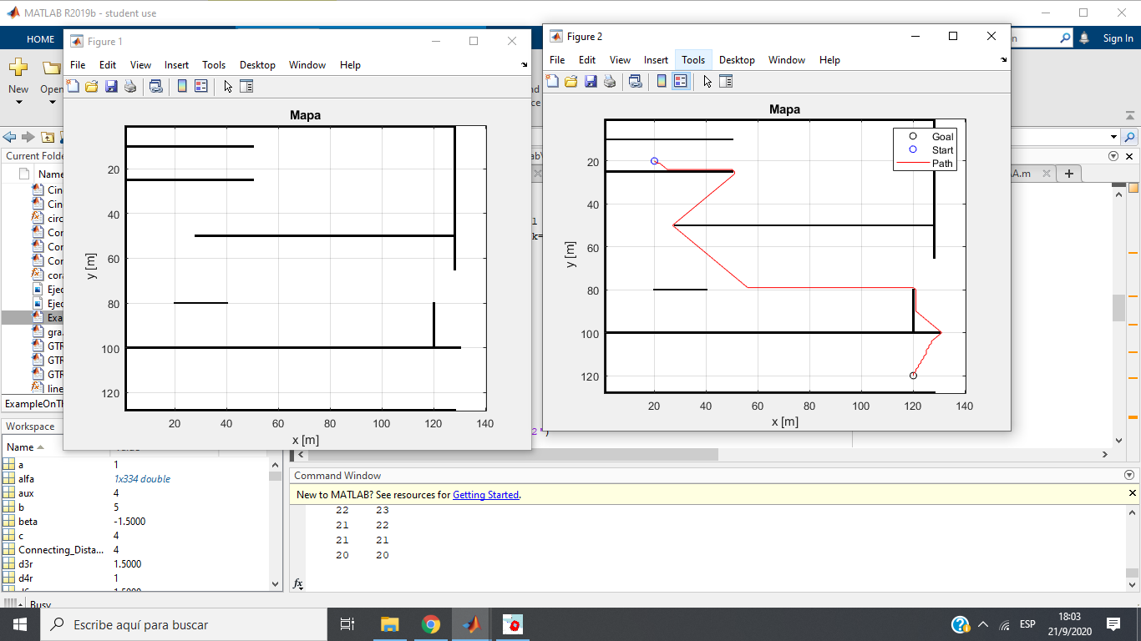
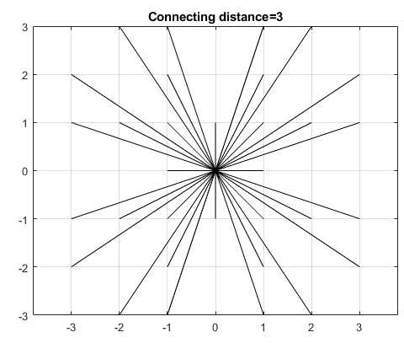
ETAPA 4: GENERACIÓN DE TRAYECTORIAS
Buscador A*
Crear Mapa
Distancia de conexión
Ruta (X,Y)m
Punto de inicio
Punto objetivo
1. Introducción 2. Justificación e importancia 3. Objetivos 4. Desarrollo del sistema 5. Experimentos y análisis de resultados 6. Conclusiones y recomendaciones

Slide 25
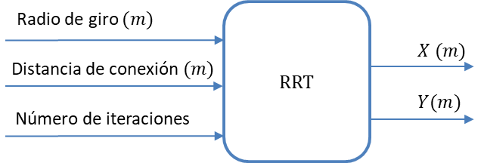

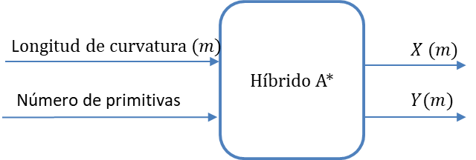
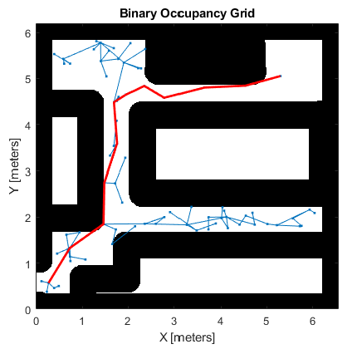
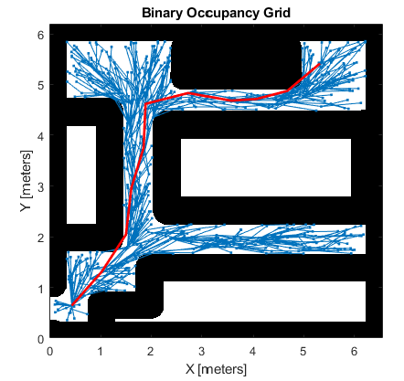
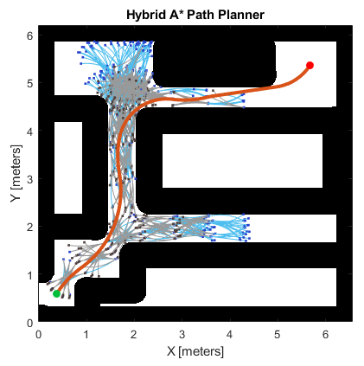
ETAPA 4: GENERACIÓN DE TRAYECTORIAS
PLANIFICACIÓN DE TRAYECTORIAS MEDIANTE LA UTILIZACIÓN DEL TOOLBOX DE NAVEGACIÓN DEL MATLAB
Crear Mapa
Ingreso de parámetros
Ruta (X,Y)m
Punto de inicio
Punto objetivo
1. Introducción 2. Justificación e importancia 3. Objetivos 4. Desarrollo del sistema 5. Experimentos y análisis de resultados 6. Conclusiones y recomendaciones

Slide 26
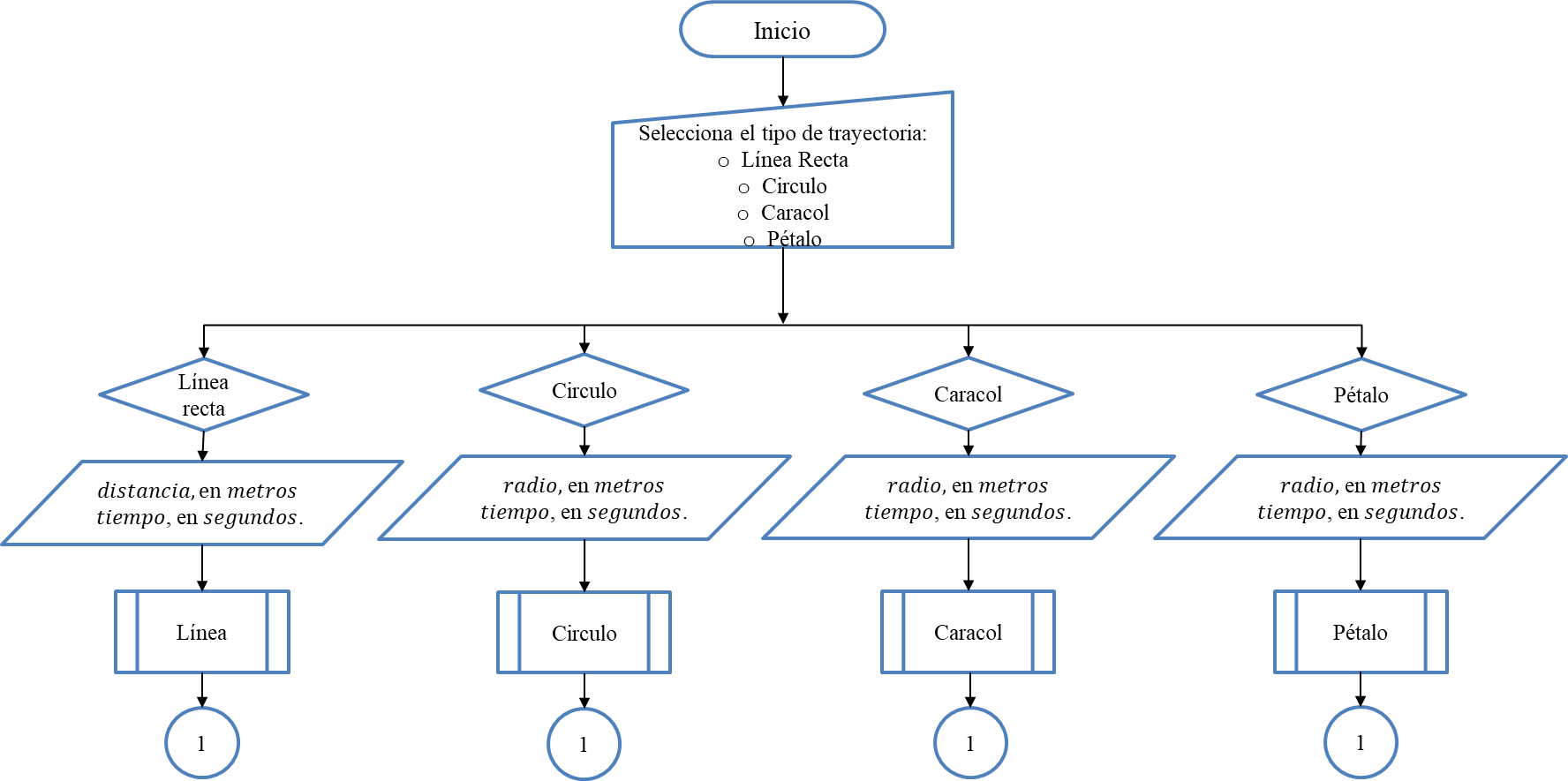
INCORPORACIÓN DEL SISTEMA DE NAVEGACIÓN AL ROBOT PIONEER P3-DX
Entradas :Fórmulas Matemáticas
1. Introducción 2. Justificación e importancia 3. Objetivos 4. Desarrollo del sistema 5. Experimentos y análisis de resultados 6. Conclusiones y recomendaciones

Slide 27
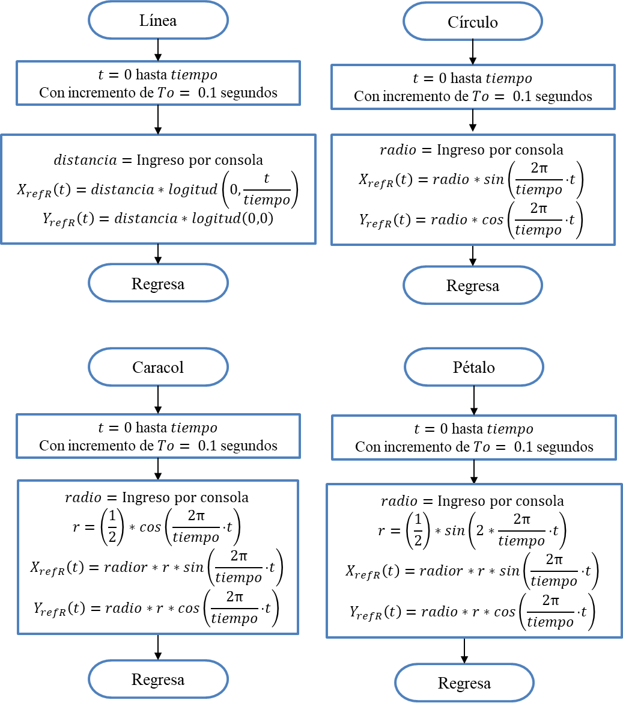
Entradas :Fórmulas Matemáticas
1. Introducción 2. Justificación e importancia 3. Objetivos 4. Desarrollo del sistema 5. Experimentos y análisis de resultados 6. Conclusiones y recomendaciones

Slide 28
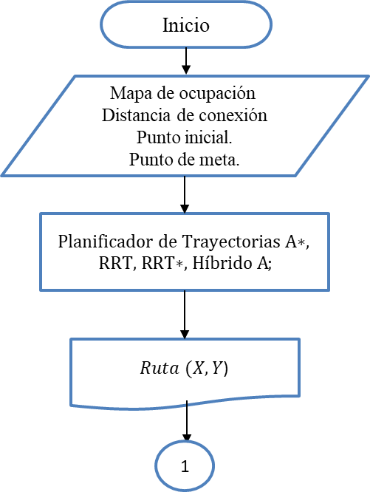
Entradas: Planificación de trayectorias
1. Introducción 2. Justificación e importancia 3. Objetivos 4. Desarrollo del sistema 5. Experimentos y análisis de resultados 6. Conclusiones y recomendaciones

Slide 29
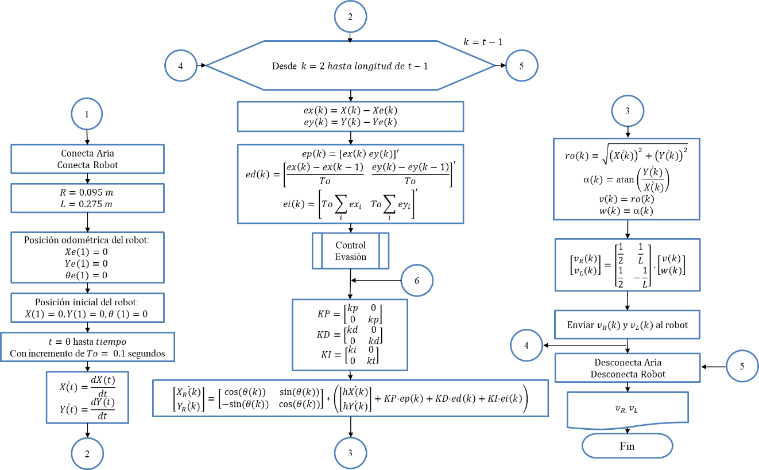
Modelo Cinemático Inverso, Sistema de control de seguimiento y evasión
1. Introducción 2. Justificación e importancia 3. Objetivos 4. Desarrollo del sistema 5. Experimentos y análisis de resultados 6. Conclusiones y recomendaciones

Slide 30
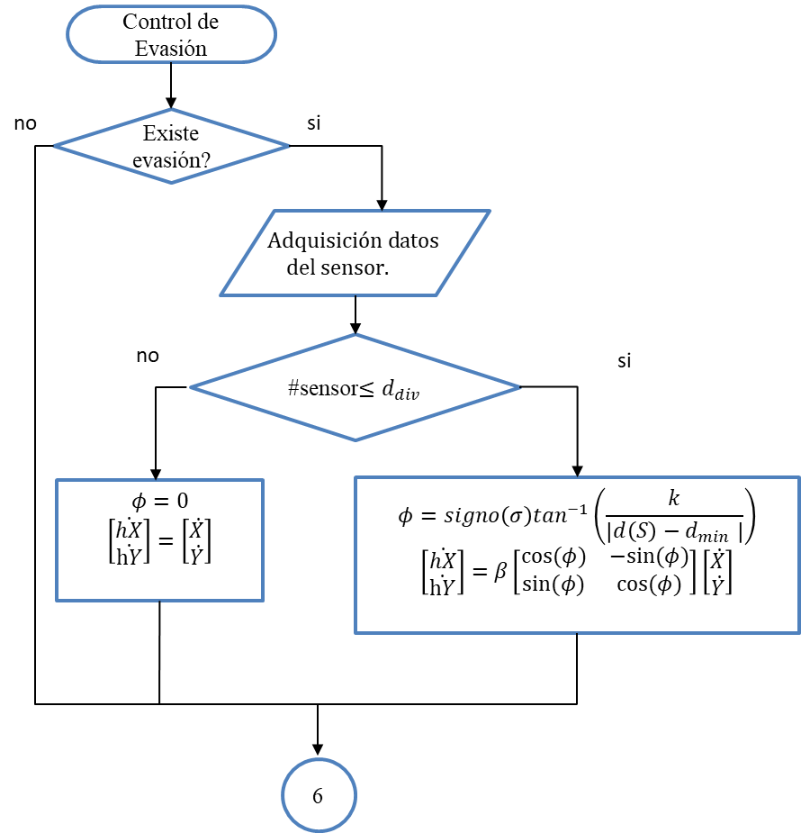
Sistema de evasión
1. Introducción 2. Justificación e importancia 3. Objetivos 4. Desarrollo del sistema 5. Experimentos y análisis de resultados 6. Conclusiones y recomendaciones

Slide 31




PRUEBAS Y RESULTADOS
SEGUIMIENTO DE TRAYECTORIAS
Seguimiento a trayectoria rectilínea y error de posición obtenido con el control PID.
Seguimiento a trayectoria rectilínea y error de posición obtenido con el control PID2DoF.
1. Introducción 2. Justificación e importancia 3. Objetivos 4. Desarrollo del sistema 5. Experimentos y análisis de resultados 6. Conclusiones y recomendaciones

Slide 32




SEGUIMIENTO DE TRAYECTORIAS
Seguimiento a trayectoria rectilínea y error de posición obtenido con el control PID.
Seguimiento a trayectoria rectilínea y error de posición obtenido con el control PID2DoF.
1. Introducción 2. Justificación e importancia 3. Objetivos 4. Desarrollo del sistema 5. Experimentos y análisis de resultados 6. Conclusiones y recomendaciones

Slide 33




SEGUIMIENTO DE TRAYECTORIAS
Seguimiento a trayectoria caracol con lazo y error de posición obtenido con el control PID.
Seguimiento a trayectoria caracol con lazo y error de posición obtenido con el control PID2DoF.
1. Introducción 2. Justificación e importancia 3. Objetivos 4. Desarrollo del sistema 5. Experimentos y análisis de resultados 6. Conclusiones y recomendaciones

Slide 34




SEGUIMIENTO DE TRAYECTORIAS
Seguimiento a trayectoria de rosa de 4 pétalos y error de posición obtenido con el control PID.
Seguimiento a trayectoria de rosa de 4 pétalos y error de posición obtenido con el control PID2DoF.
1. Introducción 2. Justificación e importancia 3. Objetivos 4. Desarrollo del sistema 5. Experimentos y análisis de resultados 6. Conclusiones y recomendaciones

Slide 35




PLANIFICACIÓN DE TRAYECTORIAS
Mapa de entorno de trabajo
Mapa con paredes ensanchadas
Mapa con obstáculos no incorporados en la planificación
Mapa con paredes engrosadas
1. Introducción 2. Justificación e importancia 3. Objetivos 4. Desarrollo del sistema 5. Experimentos y análisis de resultados 6. Conclusiones y recomendaciones

Slide 36


A*
Mapa con obstáculos.
Ruta A* en el patio del laboratorio de electrónica.
1. Introducción 2. Justificación e importancia 3. Objetivos 4. Desarrollo del sistema 5. Experimentos y análisis de resultados 6. Conclusiones y recomendaciones

Slide 37


A*
Mapa con obstáculos no analizados en la planificación .
Trayectoria realizada por el móvil por la ruta extraída del algoritmo A*.
1. Introducción 2. Justificación e importancia 3. Objetivos 4. Desarrollo del sistema 5. Experimentos y análisis de resultados 6. Conclusiones y recomendaciones

Slide 38


RRT
Ruta RRT en el patio del laboratorio de electrónica.
Trayectoria realizada por el móvil por la ruta extraída del algoritmo RRT.
1. Introducción 2. Justificación e importancia 3. Objetivos 4. Desarrollo del sistema 5. Experimentos y análisis de resultados 6. Conclusiones y recomendaciones

Slide 39


RRT*
Ruta RRT* en el patio del laboratorio de electrónica.
Trayectoria realizada por el móvil por la ruta extraída del algoritmo RRT*.
1. Introducción 2. Justificación e importancia 3. Objetivos 4. Desarrollo del sistema 5. Experimentos y análisis de resultados 6. Conclusiones y recomendaciones

Slide 40


HÍBRIDO A*
Ruta Híbrido A* en el patio del laboratorio de electrónica.
Trayectoria realizada por el móvil por la ruta extraída del algoritmo Híbrido A*.
1. Introducción 2. Justificación e importancia 3. Objetivos 4. Desarrollo del sistema 5. Experimentos y análisis de resultados 6. Conclusiones y recomendaciones

Slide 41
CONCLUSIONES
Se realizó un modelado general basado en un robot móvil de configuración diferencial, el cual utiliza principalmente las velocidades de las ruedas. Logrando, incorporar dos alternativas de sistemas de control, PID y PIF2DoF, y una opción de control evasión basado en el método de impedancia, cuyos sistemas pueden aplicarse en otros robots con la misma disposición, pero tomando en cuenta los sensores que posee para realizar el control ya sea de posición o velocidad.
Se implementó dos formas de generación de trayectorias, la primera basada en fórmulas matemáticas y la segunda en la planificación de trayectorias, cuya programación se basa en dos formas: importación de librerías Matlab y desarrollo de seudocódigo expresado en un diagrama de flujo.
Se implementó dos tipos de control PID y PID2DoF, los cuales se utilizaron en el seguimiento de trayectorias, obtenidas de los dos tipos de generaciones mencionadas anteriormente.
Se incorporó el sistema de control de evasión basado en el método por impedancia, el cual se incorporó a la cinemática inversa y al sistema de control PID, por facilidades en el diseño, ya que maneja menos señales de control a diferencia del PID2DoF, que maneja seis.
Se concluye que al utilizar el algoritmo A*, se obtiene menos ángulos cerrados debido a que se evalúan menos nodos, en un mapa de ocupación con menos celdas, por lo tanto, se obtiene una ruta con menos conexiones que las demás planificaciones, y el robot puede seguir la trayectoria con menor error de posición, a diferencia de las demás planificaciones.
1. Introducción 2. Justificación e importancia 3. Objetivos 4. Desarrollo del sistema 5. Experimentos y análisis de resultados 6. Conclusiones y recomendaciones

Slide 42
RECOMENDACIONES
Al realizar pruebas de la implementación de los algoritmos de los controladores en el modelo diferencial propuesto al robot móvil, se utilizó como realimentación las posiciones estimadas, obteniendo errores menores al 10% en las trayectorias trazadas, sin embargo, es recomendable utilizar como retroalimentación las velocidades, ya con son las que se encarga de mover el robot móvil.
Al utilizar los sensores ultrasónicos como un indicativo para iniciar la evasión, se demuestra que el robot móvil puede evadir obstáculos y regresar a la trayectoria predefinida con el algoritmo propuesto, pero se recomienda utilizar mejores sensores para obtener mejor procesamiento del entorno del robot, en el que se está moviendo como: cámaras, GPS, láser. etc.
Se recomienda utilizar un tiempo de muestro de 0.1 segundos, ya que al utilizar el comando arrobot_setwheelvels se obtiene un error de posición mínimo de 0.465 m para una distancia de 1 m con una velocidad de 100 mm/s, mientras que usando un tiempo de muestro de 0.001 se generan un error de 0.959 m con la misma distancia y velocidad; y por ende mayor error en distancias de mayor longitud.
Se recomienda utilizar tiempos de trayectorias mayores a 40 segundos en trayectorias circulares con radios mayores a 0.5 m, siendo esta longitud mayor al tamaño del móvil, ya que el robot no consigue moverse a velocidades menores, para realizar éstas trayectorias.
Se recomienda realizar la evasión de obstáculo en lugares, que no alteren la sensibilidad de los sensores, además de lugares ideales como paredes y sin espacios con trasfondos, ya que los sensores comienzan a detectar objetos con una altura de 25 cm y no menores a éstos.
1. Introducción 2. Justificación e importancia 3. Objetivos 4. Desarrollo del sistema 5. Experimentos y análisis de resultados 6. Conclusiones y recomendaciones

Slide 43
GRACIAS
POR SU ATENCIÓN

